Slide 1





Slide 2
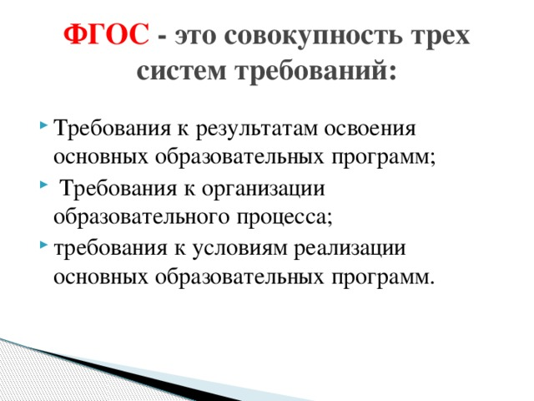

Slide 3
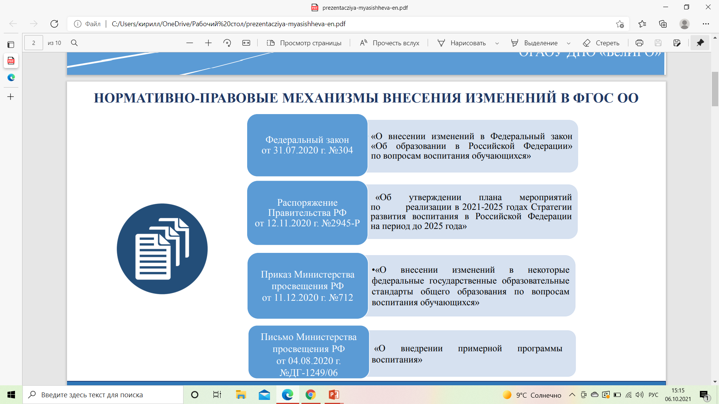

Slide 4
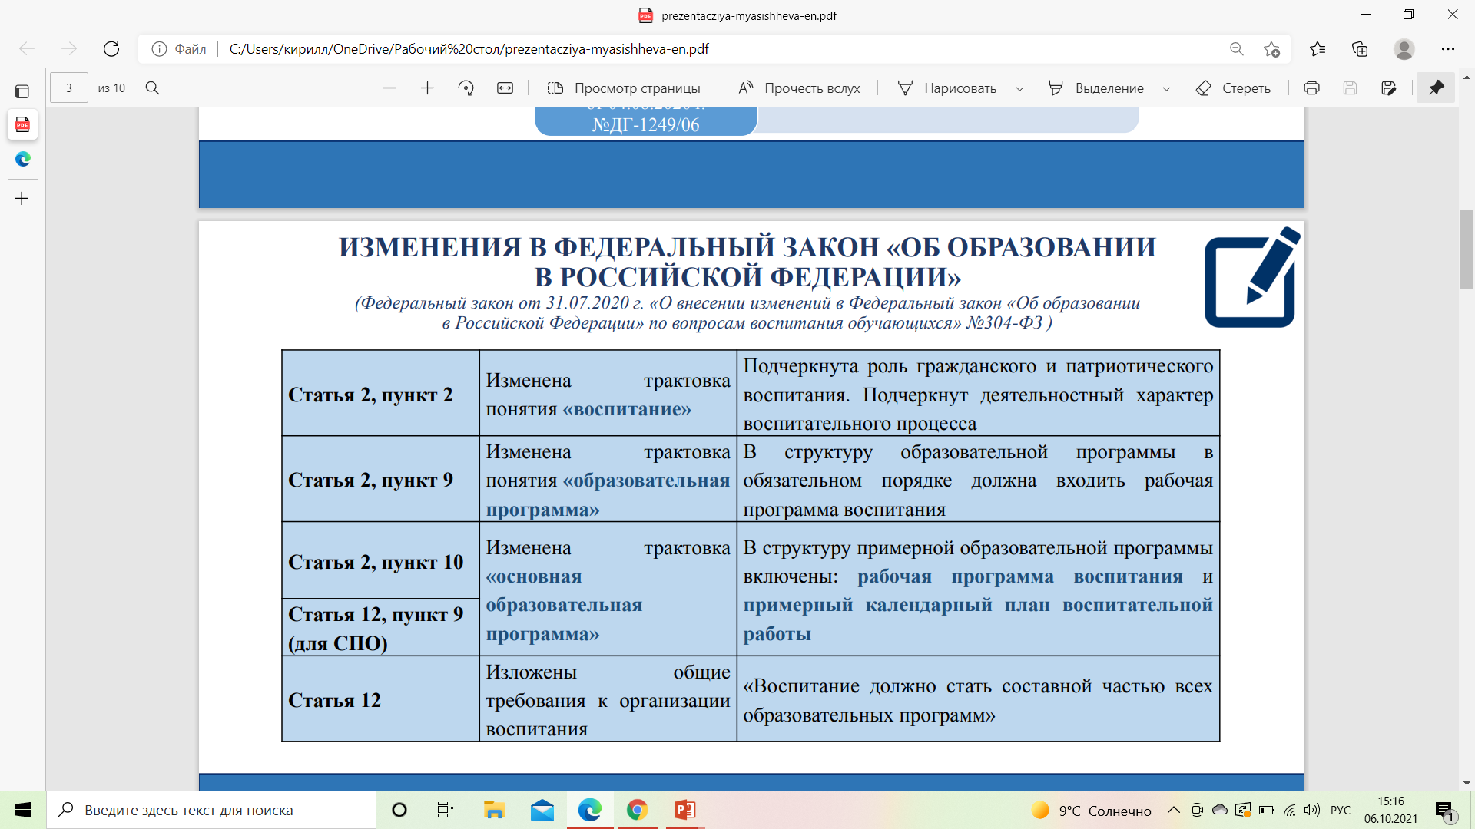

Slide 5
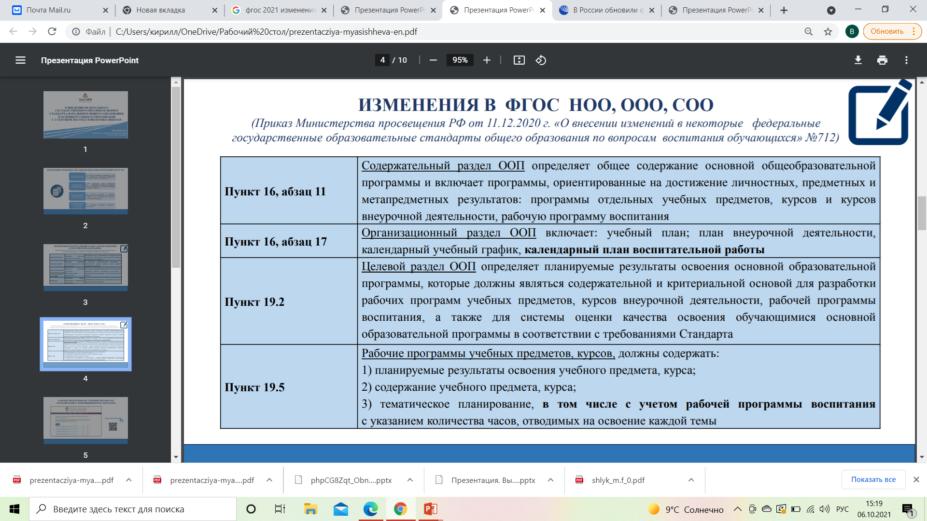

Slide 6
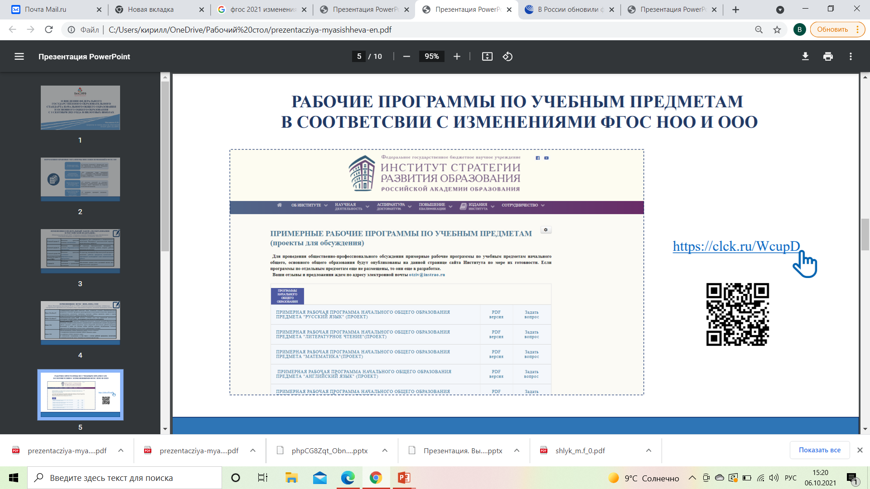

Slide 7
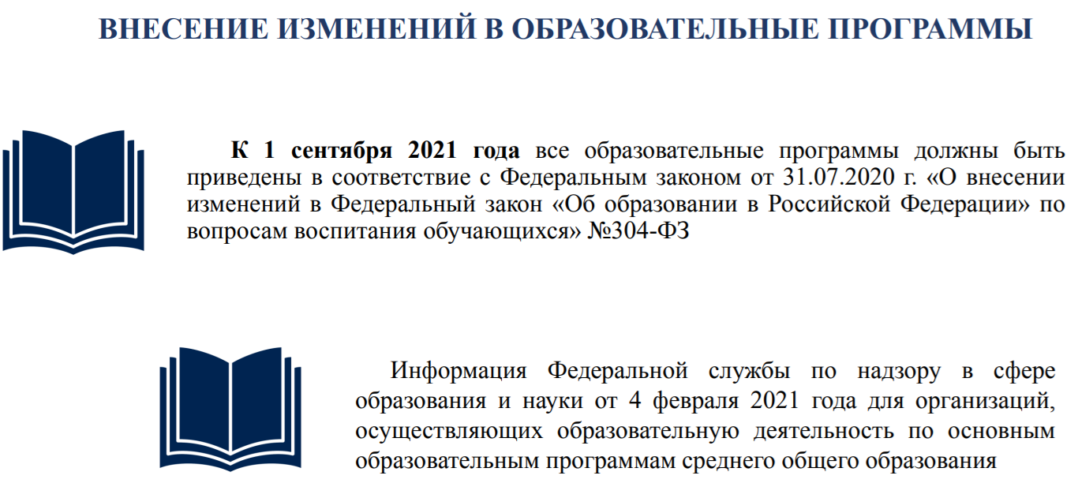

Slide 8



В чем отличие обновленного ФГОС
Русский
язык
Минпросвещения
конкретизировало
требования
к предметным результатам
по годам обучения
Литература
Иностранный
язык
География
Математика
Физика
Информатика
История
Химия
Биология
Обществознание

Slide 9



Что необходимо сделать
Подготовить новые ООП;
Переделать рабочие программы;
Создать новую Программу воспитания.
Обновленный ФГОС
упростит контроль результатов

Slide 10



Второй иностранный язык
Разработчики ФГОС исключили второй иностранный язык из списка обязательных предметов
Школа вносит предмет «Второй иностранный язык», если есть условия для изучения и его выбрали родители школьников
Школа может предложить этот предмет ученикам в перечне курсов по выбору
(п. 25.3.2 обновленного
ФГОС ООО)
Требования по второму иностранному языку есть
в п. 40.3 обновленного ФГОС ООО

Slide 11


Личностные результаты
В обновленном ФГОС разделили
личностные результаты
на две группы
Первая группа –
социально значимые понятия
(п. 9.1
и п. 9.2)
Вторая группа –
позитивные ценностные отношения и социально значимые навыки, умения и способности

Slide 12


Позитивные ценностные отношения
и социально значимые навыки, умений и способности выпускника основной школы
Патриотизм
Посильное участие в делах своей семьи, родного края, России
Межнациональное общение в духе дружбы, равенства
и взаимопомощи народов
Гражданское воспитание
Способность вести диалог, находить конструктивные выходы
из конфликтных ситуаций
Готовность
прийти на помощь человеку
Этические правила отношений
с противо-положным полом,
со старшими
и младшими
Приобщение к культурному наследию
Систематическое чтение
как средство познания мира
Соблюдение языковой культуры
Популяризация научных знаний
Расширение знаний
об устройстве мира
и общества
Готовности
к саморазвитию
и самообразованию

Slide 13


Новый перечень УУД
Метапредметные результаты
Познавательные
Регулятивные
Коммуникативные
Умения работать
с информацией
Умения
участвовать
в совместной
деятельности
П. 35
обновленного ФГОС

Slide 14



Обновленные ФГОС требуют оценить метапредметные результаты
на промежуточной аттестации.
Трудность – в новых ФГОС нет разбивки метапредметных
результатов по годам освоения ООП.
Школе необходимо создать
рабочую группу педагогов, которые сделают эту разбивку

Slide 15


Успешного и продуктивного
2021-2022 учебного года

